Slide 1
Pravdepodobnosť
Udalosť, pravdepodobnosť

Slide 2
Pravdepodobnosť
Pravdepodobnosť je hodnota vyčísľujúca istotu alebo neistotu výskytu určitej udalosti alebo javu.
Inak povedané: je to počet pravdivých udalostí k počtu možných udalostí.
Napr.: pravdepodobnosť že učiteľ vyvolá jedného konkrétneho žiaka (napr. Lukáša) z devätnásť je jedna ku devätnástim (značí sa 1:19).
Pravdepodobnosť skúma ju matematická disciplína teória pravdepodobnosti.

Slide 3
Udalosti
Pri definícii pojmu pravdepodobnosti som použila pojem udalosť. Okolo nás sa denno-denne odohrávajú rôzne udalosti.
Udalosti delíme na:
isté udalosti – napr. deň má 24 hodín, po pondelku ide utorok, na kocke podlo číslo menšie ako 7, atď.
nemožné udalosti – na kocke padlo číslo 8, po delení číslom 11 som dostal zvyšok 12, voda sa po zohriatí mení na ľad, atď.
náhodné udalosti – zajtra bude pršať, na minci padol znak, mamička čaká chlapčeka, dnes bude odpovedať Laura, atď.

Slide 4
Náhodný pokus
Ak hodíme mincou na podložku, uvidíme na jej hornej časti buď znak (z) alebo číslo (č).
Ak hodíme kockou, uvidíme na hornej stene kocky 1, 2, 3, 4, 5 alebo 6 bodov.
Hod mincou alebo mincami, kockou alebo kockami, vytiahnutie guľky z nepriehľadného vrecúška, atď. nazývame náhodný pokus (experimentovanie). Výsledok náhodného pokusu, napr. „padol znak“, „padli 2 body na kocke“, nazývame náhodnou udalosťou.

Slide 5
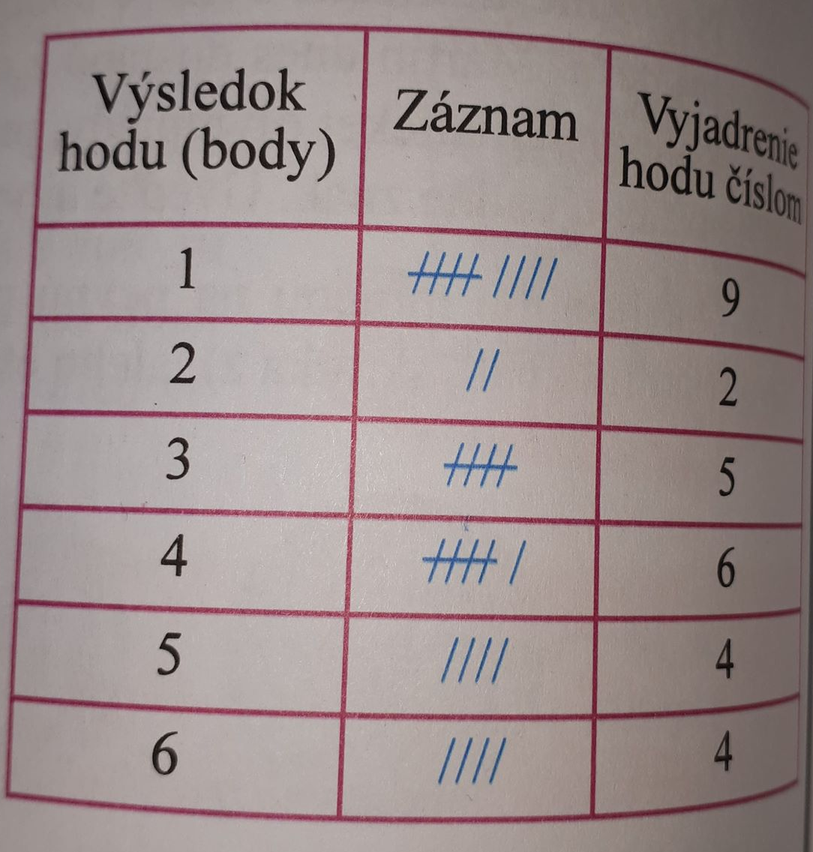
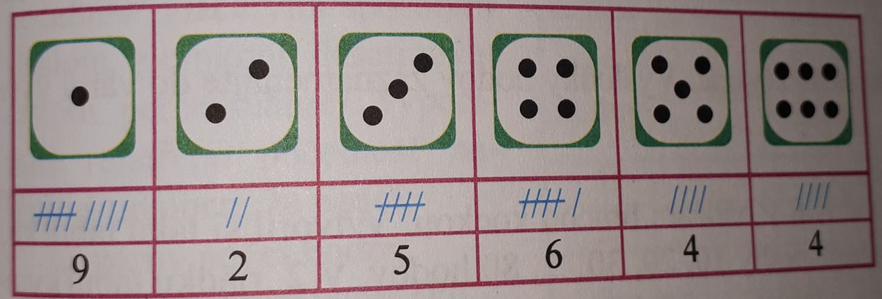
Príklad
Hoďte hracou kockou 30-krát a výsledky zaznamenajte.
Riešenie: Jedna z možností zaznamenania výsledkov pri hode hracou kockou je, že sa výsledky jednotlivých hodov zapíšu do číselného radu tak, ako sme ich pri jednotlivých hodoch dostali:
3, 5, 1, 6, 1, 3, 4, 3, 1, 1, 6, 4, 5, 6, 1, 4, 2, 1, 4, 6, 4, 1, 3, 2, 1, 5, 1, 3, 5, 4
Ale môžeme na zaznamenanie používať aj rôzne tabuľky:

Slide 6
Príklad
Z každého záznamu môžeme zistiť, že jeden bod (jednotka) padol 9-krát, 2 body (dvojka) 2-krát, 3 body (trojka) 5-krát, 4 body (štvorka) 6-krát, 5 bodov (päťka) 4-krát, 6 bodov (šestka) 4-krát.

Slide 7
Príklady do zošita
Zapíšte do zošita 5 istých udalostí.
Zapíšte do zošita 5 nemožných udalostí.
Zapíšte do zošita 5 náhodných udalostí.

Slide 8
Pekný deň ☺

